Slide 1
2020년도 서울특별시교통연수원
운수종사자 온라인 교육 운영 매뉴얼(전세버스)

Slide 2
운수종사자 온라인교육 실시
기 존
변 경
교육방식
집합교육 (4시간)
온라인교육 (4시간)
교육대상 : 서울 버스 업종 운수종사자(보수교육대상)
※ 교육예약(신청)은 11. 17. (화) 09시 부터 가능
PC.스마트폰 교육진행절차 ※ 24시간 접속가능
1
2
3
4
5
사이트 접속 | 회원가입 | 교육신청(예약) | 교육수강 | 이수완료
서울시교통연수원 홈페이지 접속 ‘온라인보수교육’ 클릭 | 휴대폰 인증 | 희망하는 수강기간 선택 | 동영상 시청 및 설문조사 | 이수증 저장

Slide 3
1. 교육 사이트 접속

Slide 4
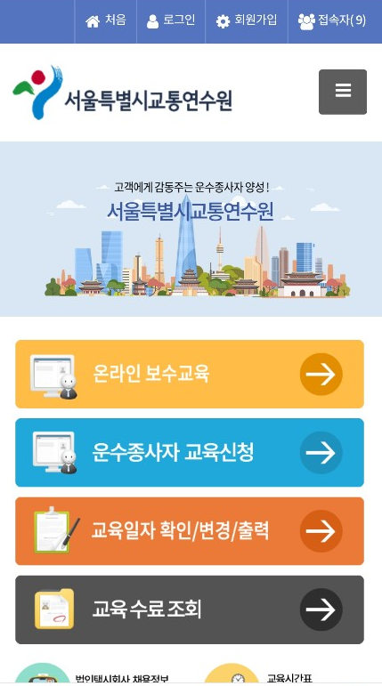
1. 웹사이트 접속
서울특별시교통연수원 홈페이지에서 ‘온라인 교육’ 선택
연수원 홈페이지

Slide 5
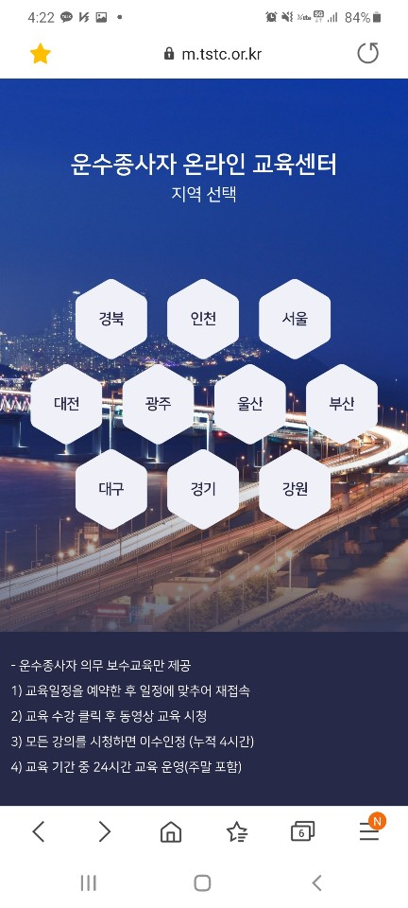
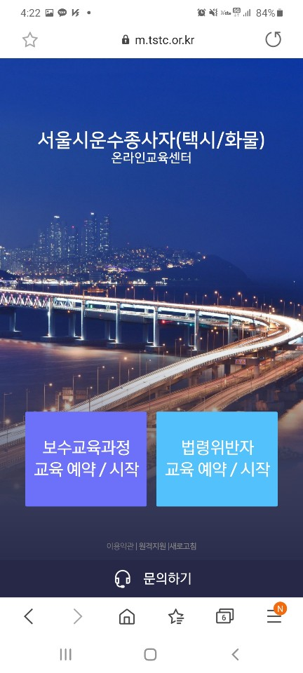
2. 온라인 교육장 입장
‘서울’ 선택 > ‘업종’ 선택 > ‘ 보수과정 ’ 선택
지역선택
성명, 주민번호 입력
성명, 주민번호 입력
서울시운수종사자(버스)
온라인교육센터
업종선택
개인택시
법인택시
화물
버스
버스는 본사이트에서 보수교육제공이 되지 않습니다.
조합에 문의하시기 바랍니다.

Slide 6
2. 회원가입

Slide 7
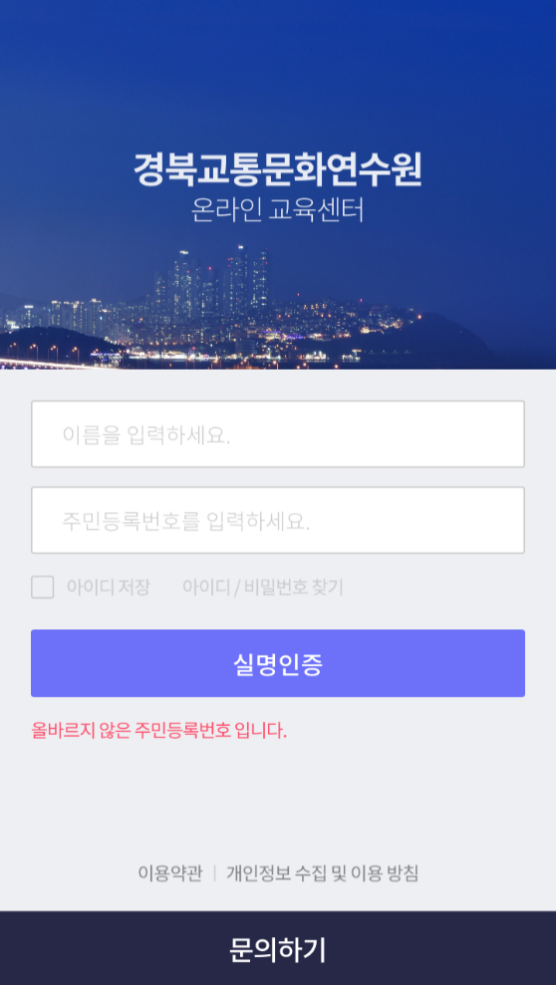
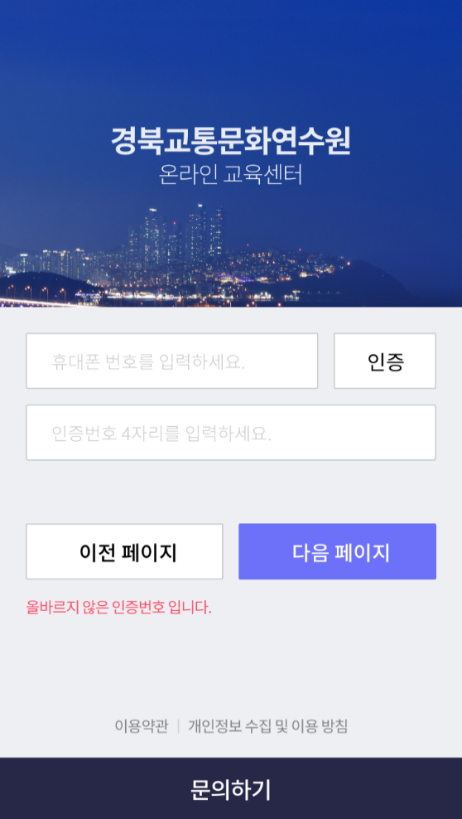
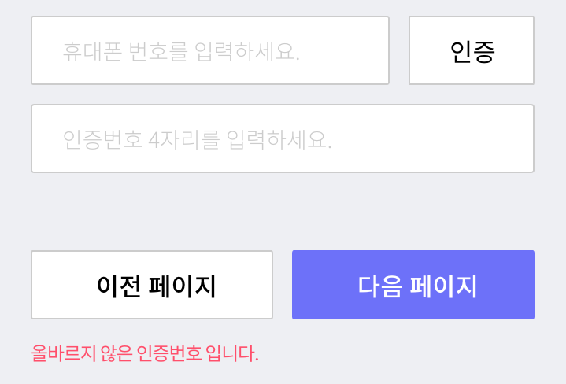
1. 회원가입
온라인 교육장 접속 후 성명, 주민번호 입력 → 휴대폰 문자인증 실시
성명, 주민번호 입력
휴대폰 인증
문자로 수신된 인증번호
숫자 4자리 입력
서울시운수종사자(버스)
온라인교육센터
서울시운수종사자(버스)
온라인교육센터
010-1122-3344
김길동
010-1122-3344
9544
770717-1234567
입장하기
인증하기

Slide 8
3. 교육 신청(예약)

Slide 9
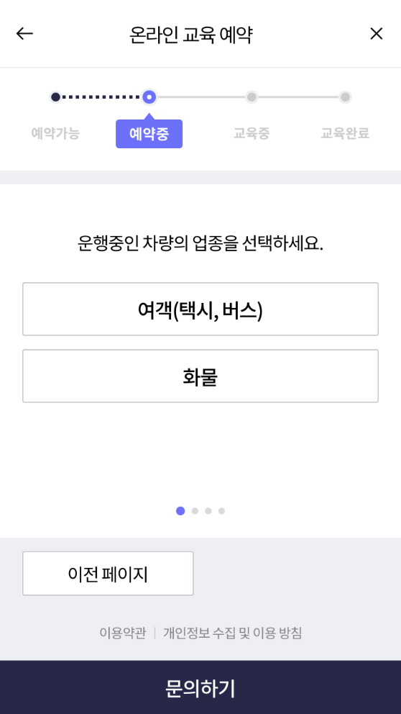
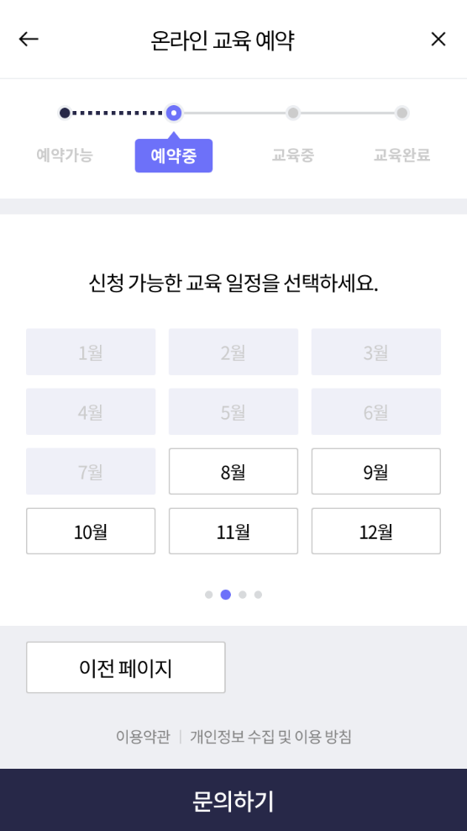
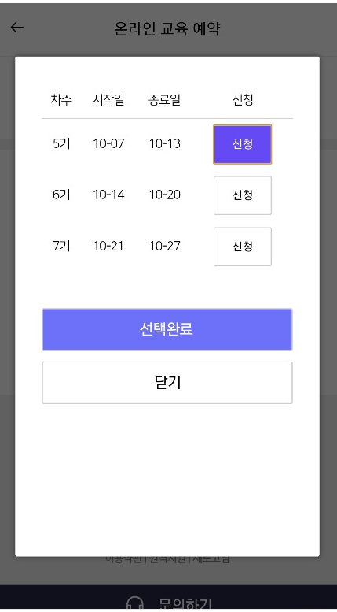
1. 업종선택 및 교육신청
예약하기 클릭 후 업종 선택
희망하는 수강기간(月/日)의 교육과정 선택
업종 선택
교육신청(예시일정)
서울시 운수종사자 온라인교육
1.본교육은 4시간 보수교육만 제공(신규채용자 불가)
2.서울 이외차량(종사자) 이수 인정 불가
3.관련법에 의거 법정의무교육으로 주민등록번호 확인
1기 11-20 11-30
2기 10-21 10-27
여객(버스)
3기 10-28 1-28
화물

Slide 10
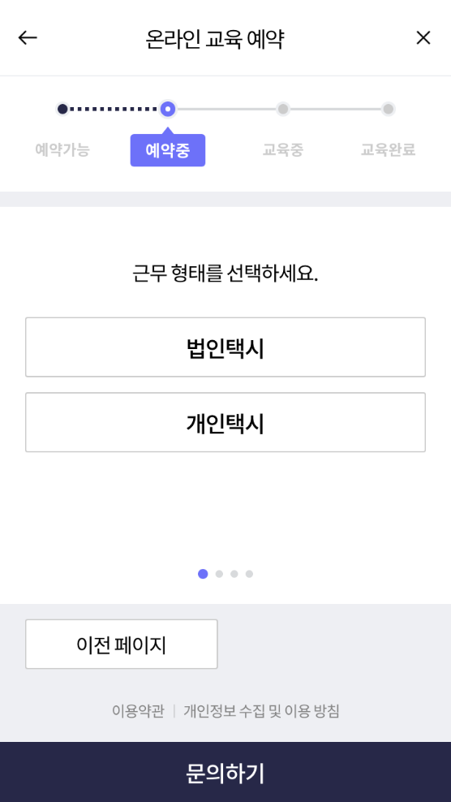
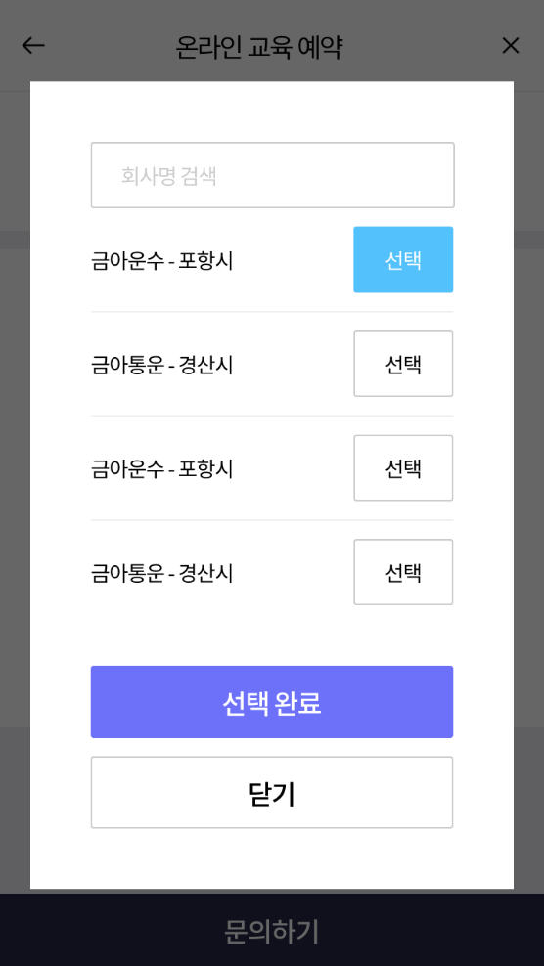
2. 근무형태 및 세부정보 입력
‘전세버스’를 선택
회사명을 검색한 후 선택하면 예약 완료
업종 선택
회사명 검색
대한
관광
금호고속관광-서초구
뉴월드관광-송파구
마을버스
전세버스
다산고속관광-중랑구
특수여객
대성관광-광진구

Slide 11
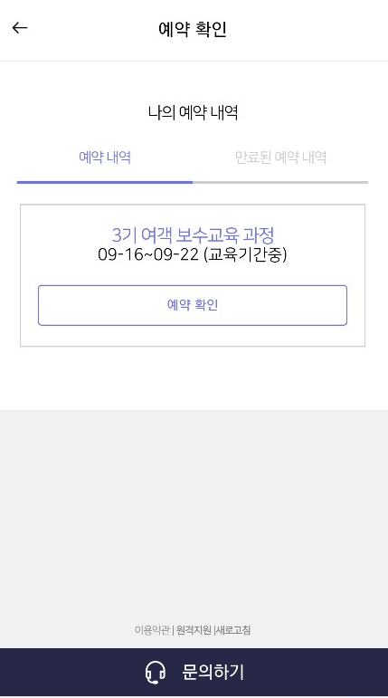
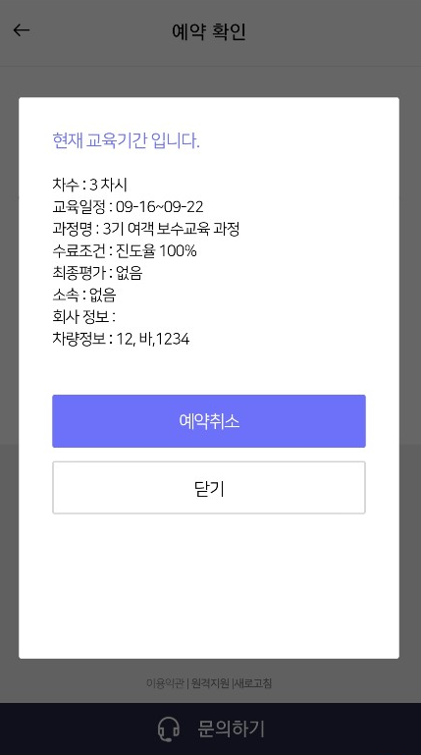
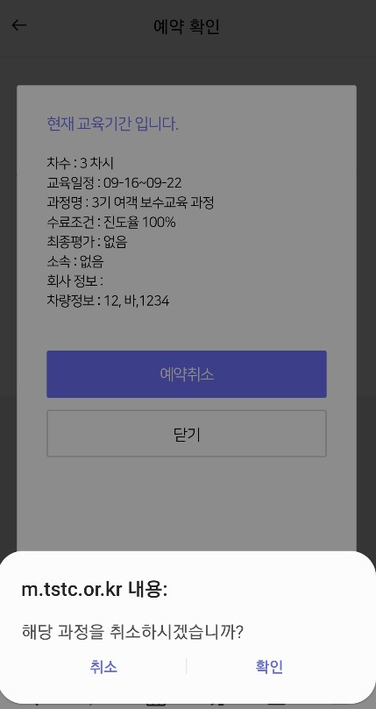
3. 교육예약 완료 및 취소
업종/세부정보 모두 입력하면 예약 완료
예약완료
예약확인 및 취소
예약취소 확인

Slide 12
4. 교육수강

Slide 13
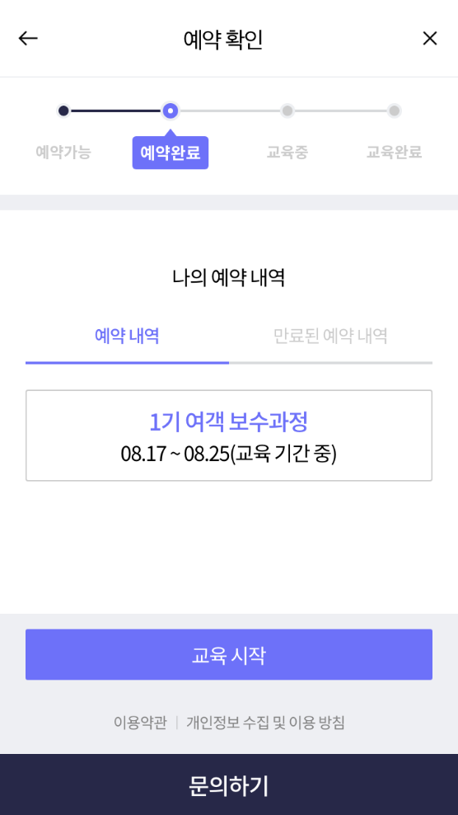
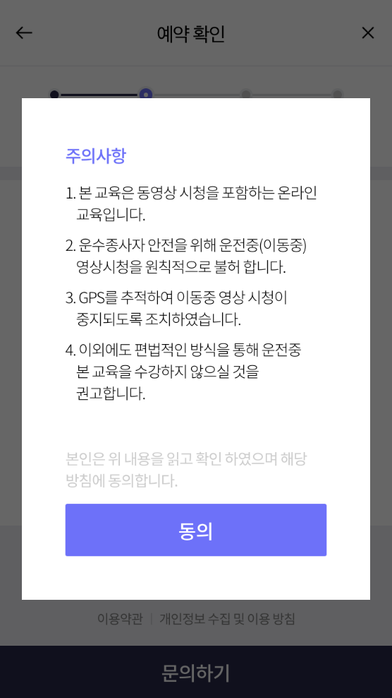
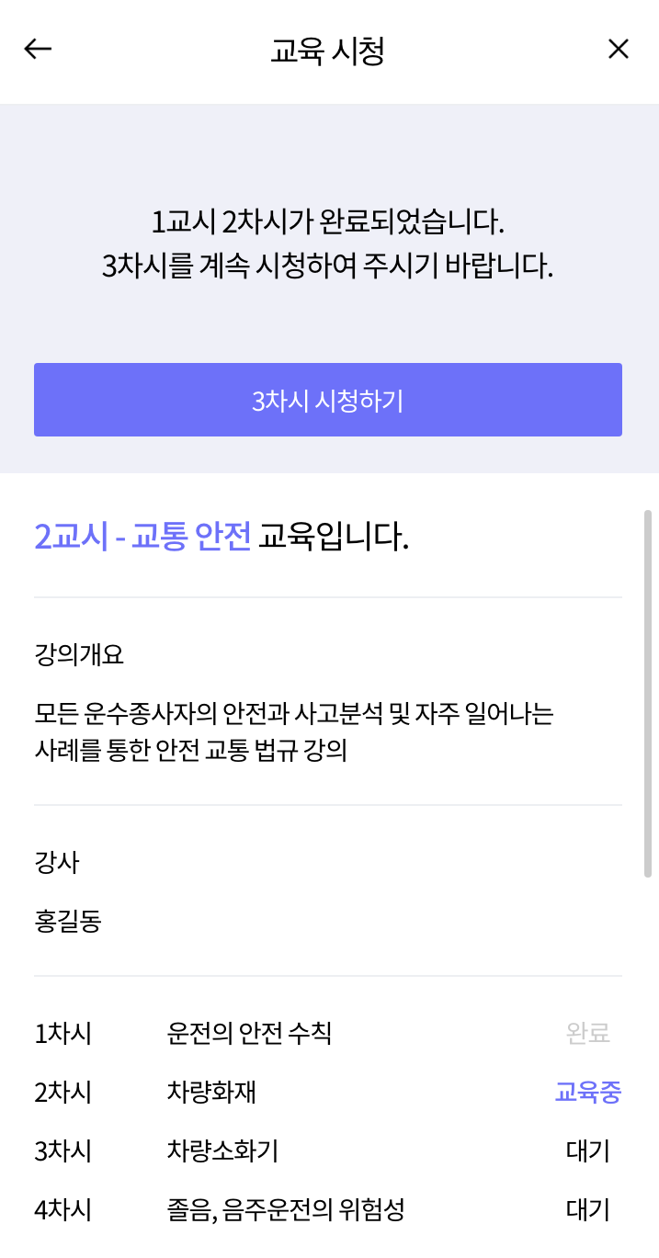
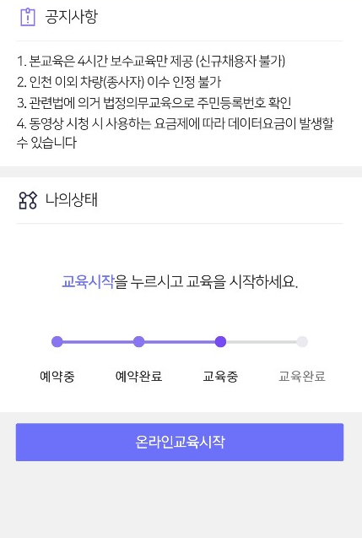
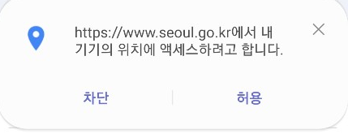
1. 교육시작
예약한 교육일정에 재 접속한 후 교육시작 선택
* 교육 시작 전 주의사항에 대한 동의 필수
로그인
교육시작
서울시운수종사자(버스)
온라인교육센터
▶
1.본교육은 4시간 보수교육만 제공 (신규채용자 불가)
2.서울 이외차량(종사자) 이수 인정 불가
3.관련법에 의거 법정의무교육으로 주민등록번호 확인
4.동영상 시청 시 사용하는 요금제에 따라 데이터 요금이
발생할 수 있습니다.
김길동
1교시 – 상황별 안전운전
770717-1234567
www.tstc.or.kr

Slide 14
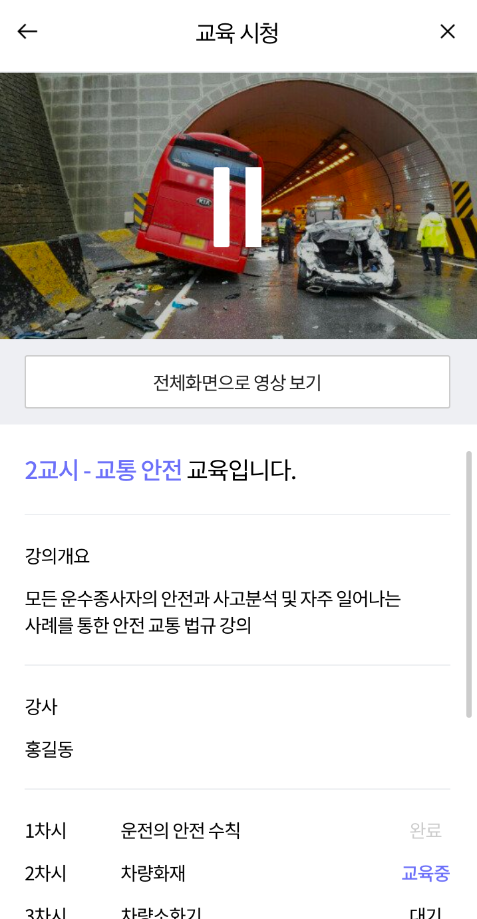
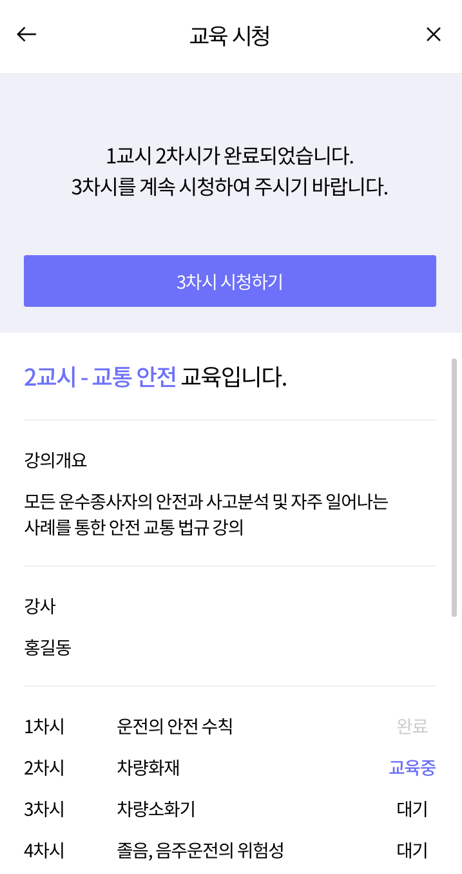
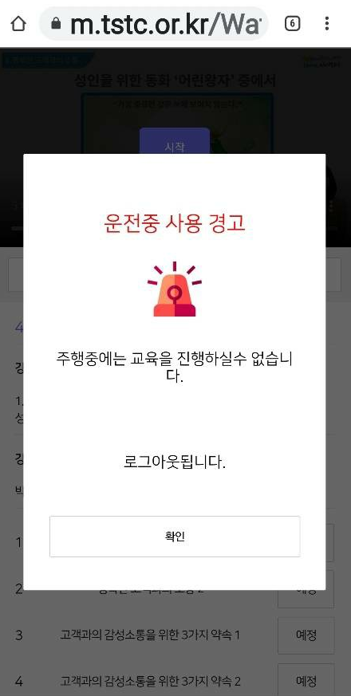
2. 교육영상 시청
교육영상이 순차적으로 나오고, 차시(영상) 사이에 ‘다음 차시 시작하기’ 클릭 필요
교육영상 시청
운행중 영상차단 작동

Slide 15
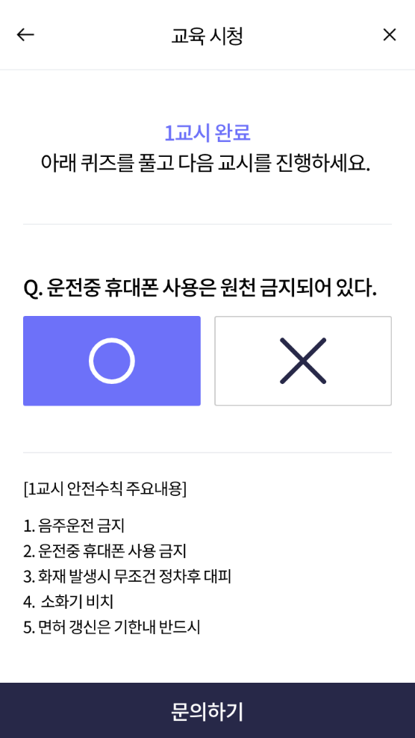
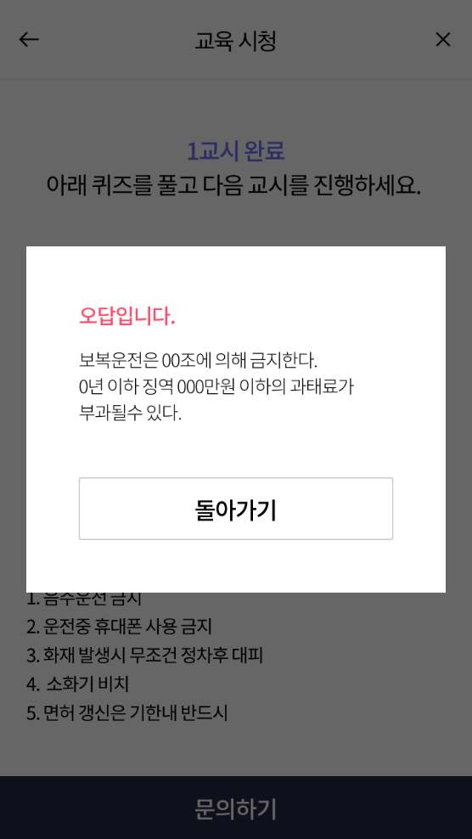
3. O/X 퀴즈
각 교시가 완료되면 O/X 퀴즈 실시
* 퀴즈에 틀리더라도 정답 확인 후 다음 교시로 이동 가능
O/X 퀴즈
정답 입니다.
운전 중 휴대폰 사용은
법률로 엄격히 금지되어 있습니다.

Slide 16
4. 설문조사
모든 동영상 시청을 마치면 설문 응시 필요
* 과정 만족도 및 강의평가 총 10문항 내외(연수원 양식 반영 예정)
설문화면
1.
1.전체적인 교육과정에 대해 만족하십니까?
2.교과구성에 대해 만족하십니까?
2.

Slide 17
5. 이수증 확인

Slide 18
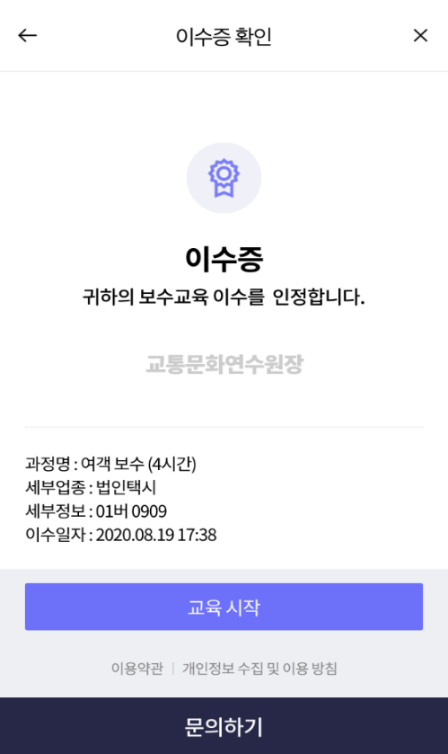
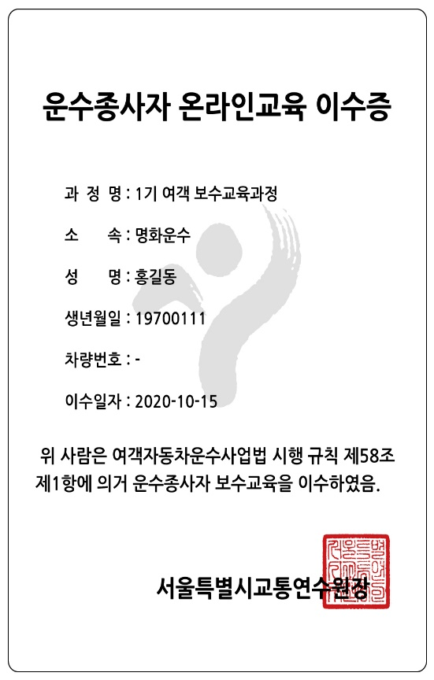
이수증 확인
모든 학습이 완료되면 이수증 확인 가능
이수증 확인
이수증 저장
서울특별시교통연수원장
과정명:여객보수(4시간)
세부업종:전세버스
세부정보:-
이수일자:2020.10.15 17:38
이수증 저장
확인

Slide 19
6. 민원(문의)의 처리

Slide 20
1. 민원 응대 방안 - (1) 자주묻는질문
운수종사자 중 많은 수가 고령자로서 온라인 이용 방법 안내 준비가 필요
아래 자주 묻는 질문 숙지 필요
(예약) 온라인 교육 통지서를 받았는데 어떻게 해야하나요?
‘서울시교통연수원 홈페이지’에서 ‘온라인 보수교육’ 을 클릭하시고 본인인증 후 원하시는 교육일정을 예약하세요
예약한 일정에 다시 접속하신 후 동영상 강의를 시청하시면 됩니다.(기간 중 누적하여 4시간 시청)
(예약) 예약 다 완료 했는데 확인 좀 해주실래요?
종사자 검색/등록 메뉴에서 검색 후 안내
(예약) 예약 진행중 회사명이 검색되지 않는데 어떻게 해야하나요?
( 주 ), ( 유 ), ( 합 ) 법인 유형의 특수기호를 빼고 상호만 검색 (EX : ㈜하나택시 > ‘하나’ 만 검색

Slide 21
1. 민원 응대 방안 - (2) 자주묻는질문
운수종사자 중 많은 수가 고령자로서 온라인 이용 방법 안내 준비가 필요
아래 자주 묻는 질문 숙지 필요
(예약) 조합(회사)에서 교육예약을 해줄 수 없나요?
금년도 교육은 온라인교육으로 진행하면서 예약 시 개인정보(이름,주민번호)와 휴대폰인증이 필요한 관계로
개인정보보호법에 의거 유선상 예약이 불가합니다. 불편하시더라도 직접 예약해주시기 바랍니다.
(예약) 예약 일자를 변경하고 싶은데 어떻게 해야 하나요?
교육일자를 변경하시기 위해서는 로그인하셔서 예약을 취소하신 후, 원하시는 교육일자에 재 예약하시면 됩니다.
(교육수강) 교육은 몇시간 받아야 하나요?
보수교육 법정의무교육 시간인 4시간 입니다.
(교육수강) 예약을 완료하였는데 이제 어디서 어떻게 교육 받으면 되나요?
예약하신 일정 중에 다시 해당 사이트로 접속 하시면 교육시작 버튼만이 표시 되어 있습니다.
누르신후 모든 교육 영상을 시청하세요

Slide 22
1. 민원 응대 방안 - (3) 자주묻는질문
운수종사자 중 많은 수가 고령자로서 온라인 이용 방법 안내 준비가 필요
아래 자주 묻는 질문 숙지 필요
(교육수강) 교육 중 인터넷(3g, LTE, Wifi 등)이 끊겨서 동영상이 멈췄습니다.
A. 핸드폰 요금제에 따라 일일 데이터(인터넷) 사용량이 초과하여 인터넷이 끊기거나 혹은 와이파이 수신이 원활하지 않아
동영상이 멈출 수 있습니다. 데이터(인터넷)을 충전하거나 와이파이 신호가 원활한 환경에서 다시 교육을 들어가
주시기 바랍니다.
※ 교육 수강 시 발생하는 데이터(인터넷)비용은 연수원에서 책임지지 않습니다.
(교육수강)동영상이 멈추었습니다. Gps 작동으로 교육이 중지 되었습니다.
A. 동영상 화면을 다시 한번 터치하시면 영상이 다시 재생 됩니다.(잘못 눌려 일시정지된 경우)
차량 운행 중엔 시청이 불가능하오니 운행 종료후 다시 로그인 하시기 바랍니다.
※ 위 사안으로 해결되지 않는 경우 다음 페이지 참조
(교육수강)교육 이수증은 어떻게 확인 하나요?
A. 이수증은 로그인 후 이수증 확인을 클릭하시면 이수증 저장 및 출력이 가능합니다.

Slide 23
1. 민원 응대 방안 - (4) 자주묻는질문
운수종사자 중 많은 수가 고령자로서 온라인 이용 방법 안내 준비가 필요
아래 자주 묻는 질문 숙지 필요
(교육수강) 주말에도 되나요? 밤에도 되나요? 한번에 다 들어야 하나요?
온라인 교육은 교육기간중 24시간 운영됩니다. 각 기수별 1주일이 제공되며 기간동안 누적하여 4시간 시청하시면 됩니다.
(교육수강) 동영상이 멈추었습니다. Gps 작동으로 교육이 중지 되었습니다.
1. 동영상 화면을 다시 한번 터치하시면 영상이 다시 재생 됩니다.(잘못 눌려 일시정지된 경우)
2. 차량 운행 중엔 시청이 불가능하오니 운행 종료후 다시 로그인 하시기 바랍니다.
※ 위 사안으로 해결되지 않는 경우 다음 페이지 참조
(여객) 교육대상자 기준이 어떻게 되죠?
A. 전년도 10월31일 기준으로 무사고,무벌점 그리고 도로교통법상 위반사항이 없으신 기간이 5년 미만이시면 매년
받아야 하고, 5년이상 10년 미만이면 격년으로 받고 10년 이상이면 면제입니다.
※ 위 격년 교육생의 경우 생년월일 끝자리 기준으로 교육진행(EX. 60년생은 교육대상, 61년생은 교육면제)
※ 위반내역을 기준으로 교육대상자 선정이 이루어지므로 현재 벌점 여부와는 상관없음

Slide 24
1. 민원 응대 방안 - 자주 발생하는 오작동
주로 구형폰 안드로이드 5.0이하, 윈도우 10 미만, GPS 센서 고장폰 등의 원인이나
기기 활용 능력 부족에 따른 상황 발생
지난 한달 간 당사에서 원격으로 확인한 사례
문제 원인 | 주요 내용
조작 미숙 | 동영상 시작버튼을 안누름 동영상이 로딩 중에 있음에도 전화함 와이파이 감도 1~2에서 교육 진행 교육중 주식-게임 앱으로 빠져나감 실제 교육을 하지 않았음에도 오류라고 주장
구형폰, 기기고장 | 스마트폰 구매후 한번도 안드로이드 업데이트를 하지 않음 GPS 센서 고장으로 제자리에서도 오작동 데이터 송수신 장치 고장으로 동영상 재생이 원활치 않음 광고차단 앱 등 불필요한 앱이 동영상 재생에 간섭
자주 발생하는 오작동 및 해결방법
주요 내용
동영상이 안나와요, > 재생버튼을 누르거나, 로딩을 기다리면 재생 됨 > 해결되지 않는 경우 도움말 조치사항1~2번 이용 동영상이 반복 되요 > 도움말 조치사항 2번 활용 GPS가 오작동으로 영상이 나오지않아요 > 도움말 조치사항 2번 활용 > 해결되지 않는 경우 다른 기기 이용 OX 퀴즈에서 넘어가지지 않아요 > 도움말 조치사항 2번 활용 이수증 저장이 되지 않아요 > 캡쳐하거나 사진으로 찍어 보관 > 연말까지 웹사이트에서 확인 가능

Slide 25
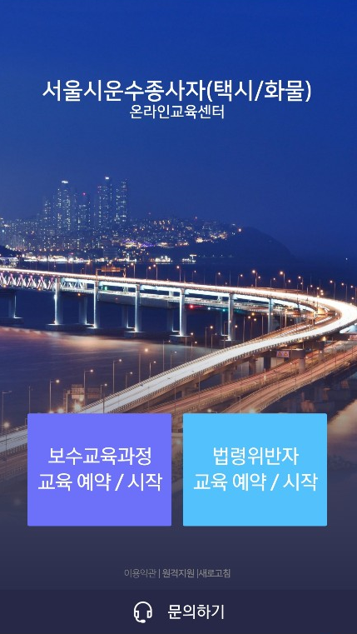
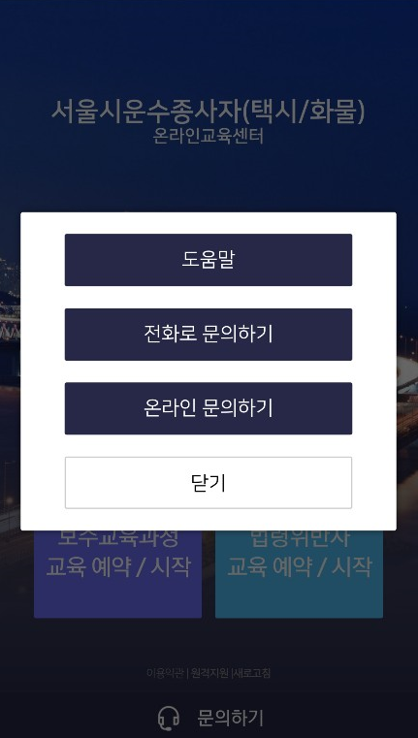
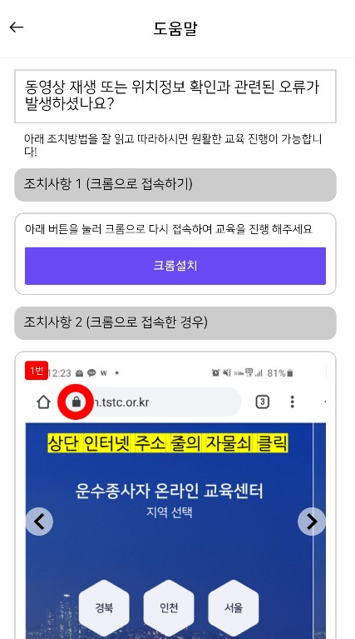
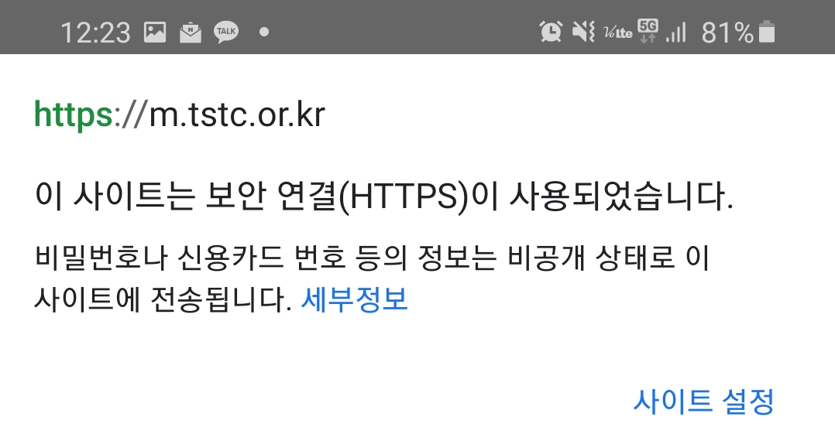
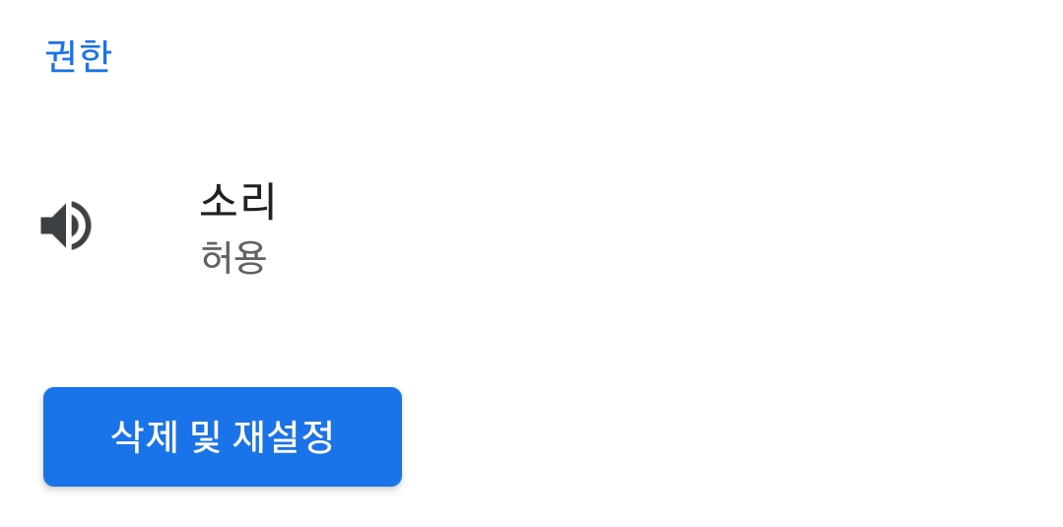
[참고] 교육 수강 중 장애 발생시
GPS나 통신 오작동으로 영상이 멈춘 경우 인터넷 데이터를 삭제한 후 재실행 하면 해결 가능
도움말 기능 이용
도움말 기능 이용
도움말 기능 이용
크롬으로 접속
서울시운수종사자(버스)
온라인교육센터
서울시운수종사자(버스)
온라인교육센터
◎ 조치사항 2 (크롬으로 접속한 경우)
로그아웃후 상단 자물쇠 클릭
사이트 설정 클릭
삭제 및 재설정 클릭

Slide 26
[참고] 지원 가능 OS 및 디바이스
원활한 교육진행을 위한 최소 버전과 기종에 대한 정보
※ 제조사(삼성,애플), 개발사(MS, 구글 등)으로부터 지원 및 업데이트가 종료되었으며, 모두 4~5년 전 모델에 관한 사항임
※ 기종보다는 핸드폰의 OS업데이트 여부가 가장 중요함
지원가능 OS
구분 | 세부 내용
모바일 | 안드로이드 5.0 이상 IOS 11.0 이상
PC | 윈도우 10 이상 MAC 10.12 이상
지원 불가 모델
OS | 분류 | 지원 불가 모델
안드로이드 | 갤럭시S 갤럭시NOTE | 갤럭시 S5 이하 모델 갤럭시NOTE4 이하 모델 ※ 상위 모델이더라도 OS 업데이트 유무에 따라 변동 발생 가능
 | 갤럭시TAB | 지원 가능 OS에 따름
IOS | 아이폰 | 아이폰5, 아이폰 5S 이하
 | 아이패드 | 1~4세대
인터넷 브라우저 | 익스플로러 | 익스플로러 11 미만 버전 지원 불가

Slide 27
감사합니다

